Slide 1
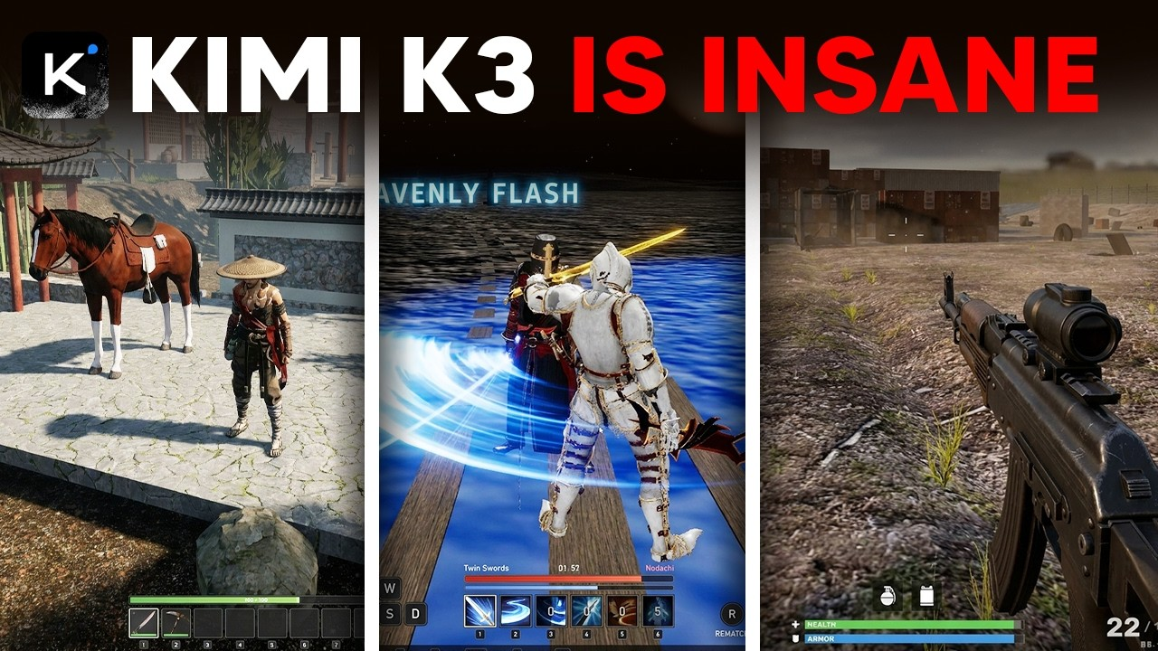
DREAMLABS COLLECTOR
The 15 Most INSANE Things Created by KIMI K3 ( KIMI K3 Use Cases)
Kimi K3는 AI 기반 게임 및 운영체제 개발 도구로 추정되며, 웹 브라우저 내 macOS/Windows 재현, 다양한 장르의 게임(호러, FPS, RPG, 3D 오픈월드 등) 생성, 맞춤형 도구 제작 등 광범위한 활용 사례를 시연하는 영상입니다. 이 영상은 Kimi K3의 잠재력을 강조하며, AI를 활용한 콘텐츠 및 소프트웨어 개발의 미래에 대한 통찰을 제공합니다. 특히, 복잡한 시스템과 인터랙티브 콘텐츠를 신속하게 구현하는 능력이 주목됩니다. 트랜스크립트가 없어 영상 제목과 설명에 기반한 추론임을 명시합니다.
CHANNEL
VIDEO ID
TheAIGRID
0eXdjlTXkaw
source: https://www.youtube.com/watch?v=0eXdjlTXkaw | video_id: 0eXdjlTXkaw | generated: 2026-07-18T15:24:56Z

Slide 2
Executive Summary
영상 시청 전 빠른 정보 습득을 위한 요약
SUMMARY
Kimi K3는 AI 기반 게임 및 운영체제 개발 도구로 추정되며, 웹 브라우저 내 macOS/Windows 재현, 다양한 장르의 게임(호러, FPS, RPG, 3D 오픈월드 등) 생성, 맞춤형 도구 제작 등 광범위한 활용 사례를 시연하는 영상입니다. 이 영상은 Kimi K3의 잠재력을 강조하며, AI를 활용한 콘텐츠 및 소프트웨어 개발의 미래에 대한 통찰을 제공합니다. 특히, 복잡한 시스템과 인터랙티브 콘텐츠를 신속하게 구현하는 능력이 주목됩니다. 트랜스크립트가 없어 영상 제목과 설명에 기반한 추론임을 명시합니다.
source: https://www.youtube.com/watch?v=0eXdjlTXkaw | video_id: 0eXdjlTXkaw | generated: 2026-07-18T15:24:56Z

Slide 3
Video Structure
영상 구성과 논리 흐름
01
Kimi K3의 macOS 웹 브라우저 재현 능력
02
단일 프롬프트로 호러 게임 및 FPS 게임 구축 시연
03
3D 탐험, 레이싱, 오픈월드 게임 생성 가능성
04
카드 기반 RPG 및 2D 게임 개발 능력
05
교육용 시각화 및 맞춤형 도구 신속 제작
06
웹 브라우저 내 Windows 재현 및 OS 내 앱/게임 구축
source: https://www.youtube.com/watch?v=0eXdjlTXkaw | video_id: 0eXdjlTXkaw | generated: 2026-07-18T15:24:56Z

Slide 4
Key Ideas
정보게시물로 전환할 핵심 아이디어
01
Kimi K3는 AI를 활용하여 복잡한 소프트웨어 및 게임을 신속하게 개발하는 플랫폼입니다.
02
운영체제(macOS, Windows)의 핵심 기능을 웹 브라우저에서 모방하는 기술적 역량을 보여줍니다.
03
다양한 게임 장르(FPS, RPG, 3D 오픈월드, 호러 등)에 걸쳐 콘텐츠를 생성할 수 있습니다.
04
단순한 프롬프트 입력만으로도 기능적인 게임을 구축할 수 있는 잠재력을 가집니다.
05
교육용 콘텐츠 및 맞춤형 유틸리티 제작에도 AI의 활용 가능성을 제시합니다.
06
AI가 미래 게임 개발 프로세스를 혁신할 수 있음을 시사합니다.
source: https://www.youtube.com/watch?v=0eXdjlTXkaw | video_id: 0eXdjlTXkaw | generated: 2026-07-18T15:24:56Z

Slide 5
DreamLabs Application
DreamLabs 내부 적용 관점
01
**콘텐츠 프로토타이핑 가속화**: AI 기반 게임/앱 생성 기능을 활용하여 아이디어의 초기 프로토타입을 빠르게 제작하고 검증할 수 있습니다.
02
**인터랙티브 교육/훈련 콘텐츠 개발**: 교육용 시각화 및 맞춤형 도구 생성 능력을 활용하여 DreamLabs의 교육 솔루션에 적용 가능성을 탐색합니다.
03
**내부 도구 및 유틸리티 신속 개발**: 간단한 내부 업무 자동화 도구나 유틸리티를 AI로 빠르게 구축하는 방안을 검토합니다.
04
**AI 기반 게임 개발 연구**: Kimi K3와 같은 AI 플랫폼의 기술적 원리 및 한계를 분석하여 DreamLabs의 AI 연구 방향에 참고합니다.
05
**새로운 사용자 경험 탐색**: AI가 생성한 OS 환경이나 게임 내에서 새로운 형태의 사용자 인터랙션 및 경험을 설계하는 데 영감을 얻을 수 있습니다.
source: https://www.youtube.com/watch?v=0eXdjlTXkaw | video_id: 0eXdjlTXkaw | generated: 2026-07-18T15:24:56Z

Slide 6
Verification Required
모델 추론/metadata 한계/원본 확인 필요
01
**Kimi K3의 실제 성능 및 안정성**: 영상에서 제시된 기능들이 실제 얼마나 원활하게 작동하며, 상업적 수준의 안정성을 갖추는지 확인이 필요합니다. (트랜스크립트 부재로 인한 추론)
02
**생성된 콘텐츠의 품질 및 독창성**: AI가 생성한 게임 및 OS 재현물의 그래픽, 로직, 사용자 경험이 어느 정도 수준인지 직접 확인해야 합니다.
03
**프롬프트-결과 간의 정확도**: 단일 프롬프트로 복잡한 결과물을 얻는다고 주장하지만, 실제 프롬프트 엔지니어링의 난이도와 결과물의 일치도를 검증해야 합니다.
04
**Kimi K3 플랫폼의 접근성 및 비용**: 현재 Kimi K3가 일반 사용자에게 공개되어 있는지, 사용 시 필요한 비용 모델은 무엇인지 확인이 필요합니다.
05
**기술적 한계 및 확장성**: Kimi K3가 현재 구현할 수 있는 기능의 범위와 향후 확장 가능성에 대한 심층적인 분석이 필요합니다.
source: https://www.youtube.com/watch?v=0eXdjlTXkaw | video_id: 0eXdjlTXkaw | generated: 2026-07-18T15:24:56Z

Slide 7
Source & Download Metadata
게시물과 문서 산출물 추적 정보
METADATA
Title: The 15 Most INSANE Things Created by KIMI K3 ( KIMI K3 Use Cases)
Channel: TheAIGRID
Video ID: 0eXdjlTXkaw
Source URL: https://www.youtube.com/watch?v=0eXdjlTXkaw
Playlist ID: PLHwM6idVO2zyqi2IZeDAiP5QBqRXd2Zyh
Generated at: 2026-07-18T15:24:56Z
Source basis: metadata_and_model_inference
source: https://www.youtube.com/watch?v=0eXdjlTXkaw | video_id: 0eXdjlTXkaw | generated: 2026-07-18T15:24:56Z

